Slide 1

Gud ser
v/ Line Nielsen
www.elsketafham.dk

Slide 2
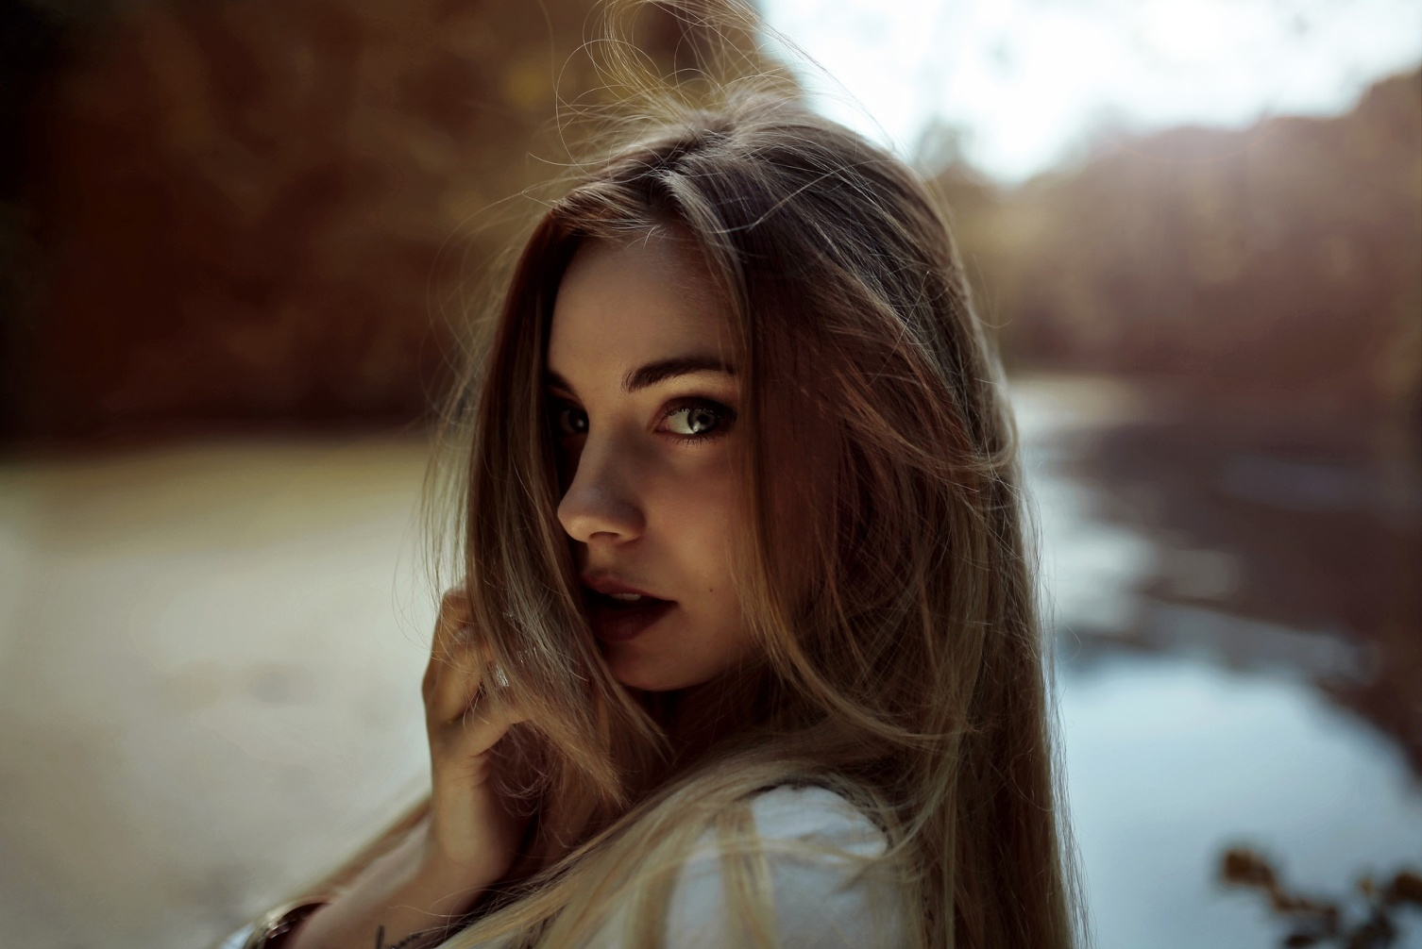

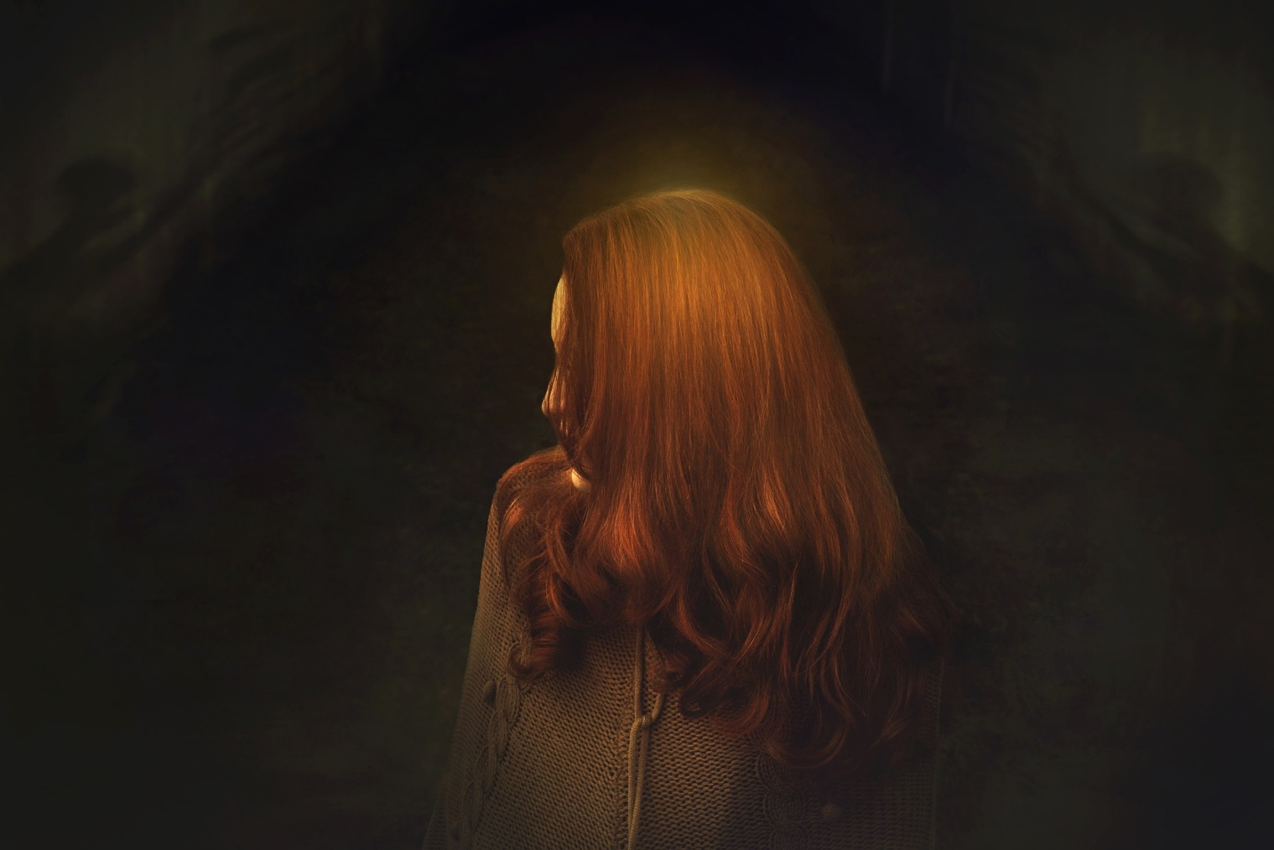
”Nu havde Laban to døtre; den ældste hed Lea og den yngste Rakel.”
1 Mos 29,16

Slide 3
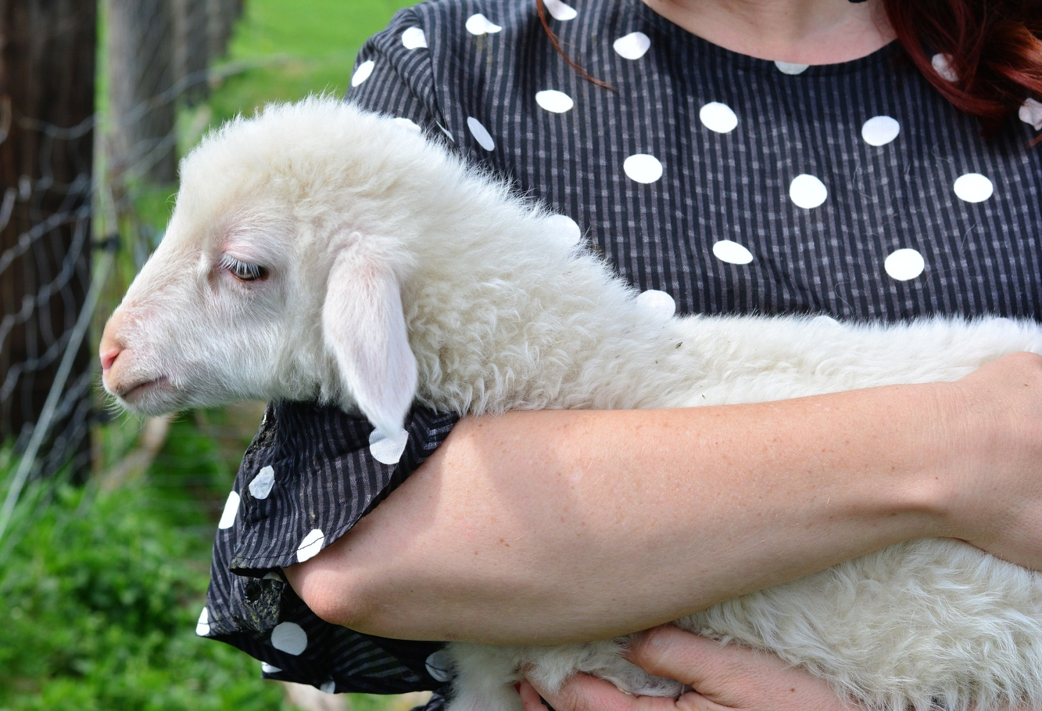

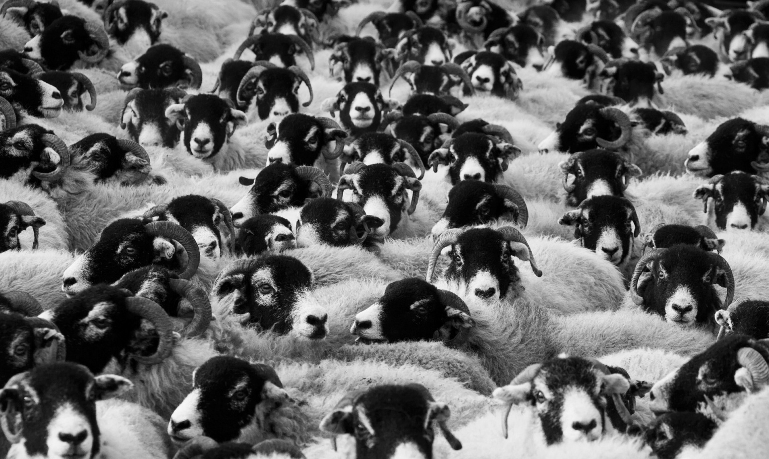
“Dér kommer for resten hans datter Rakel med fårene”
1 Mos 29,6

Slide 4


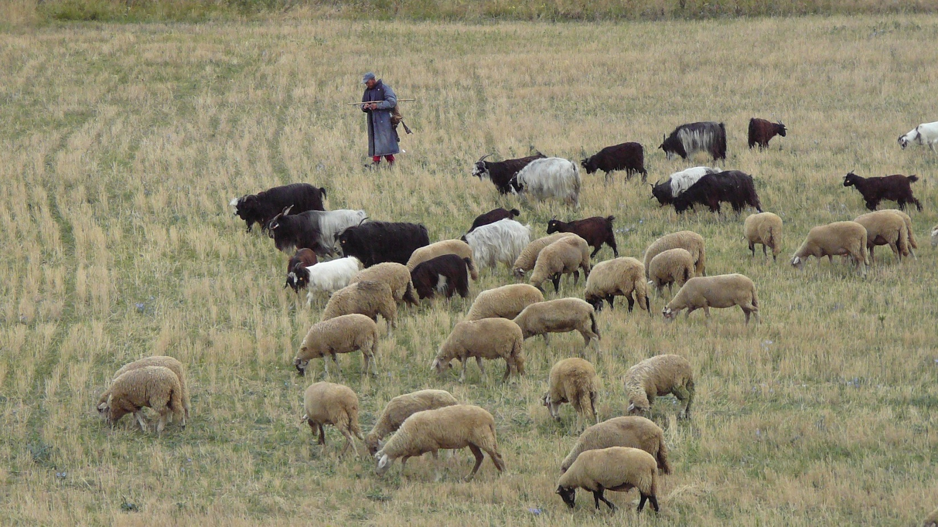
”Rakel var smuk og så dejlig ud. Jakob var forelsket i Rakel, og han sagde: ‘Jeg vil tjene hos dig syv år for din yngste datter Rakel’ ”
1 Mos 29,18

Slide 5
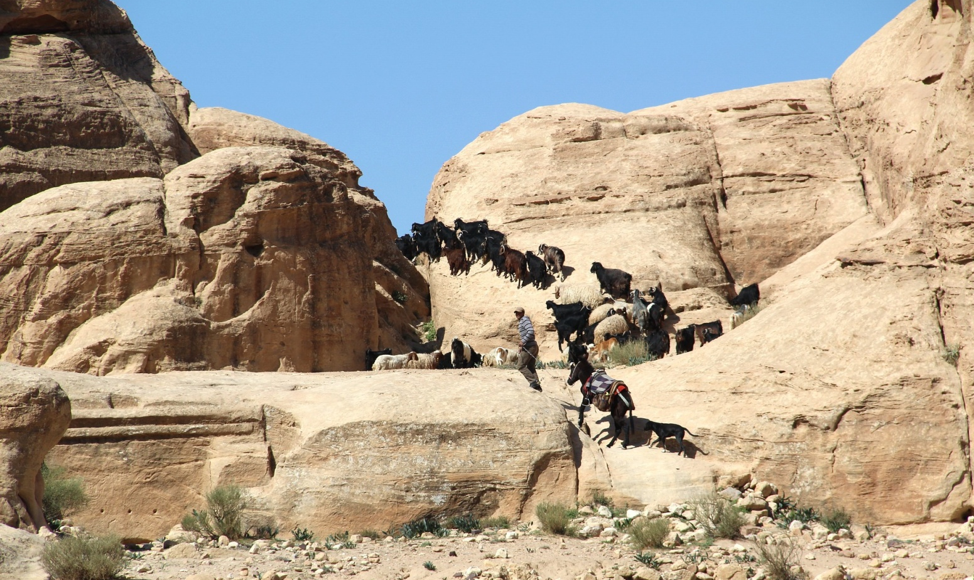
”Og så tjente Jakob hos ham syv år for Rakel;
Men han følte det kun som nogle få dage, fordi han elskede hende”
1 Mos 29,20

Slide 6


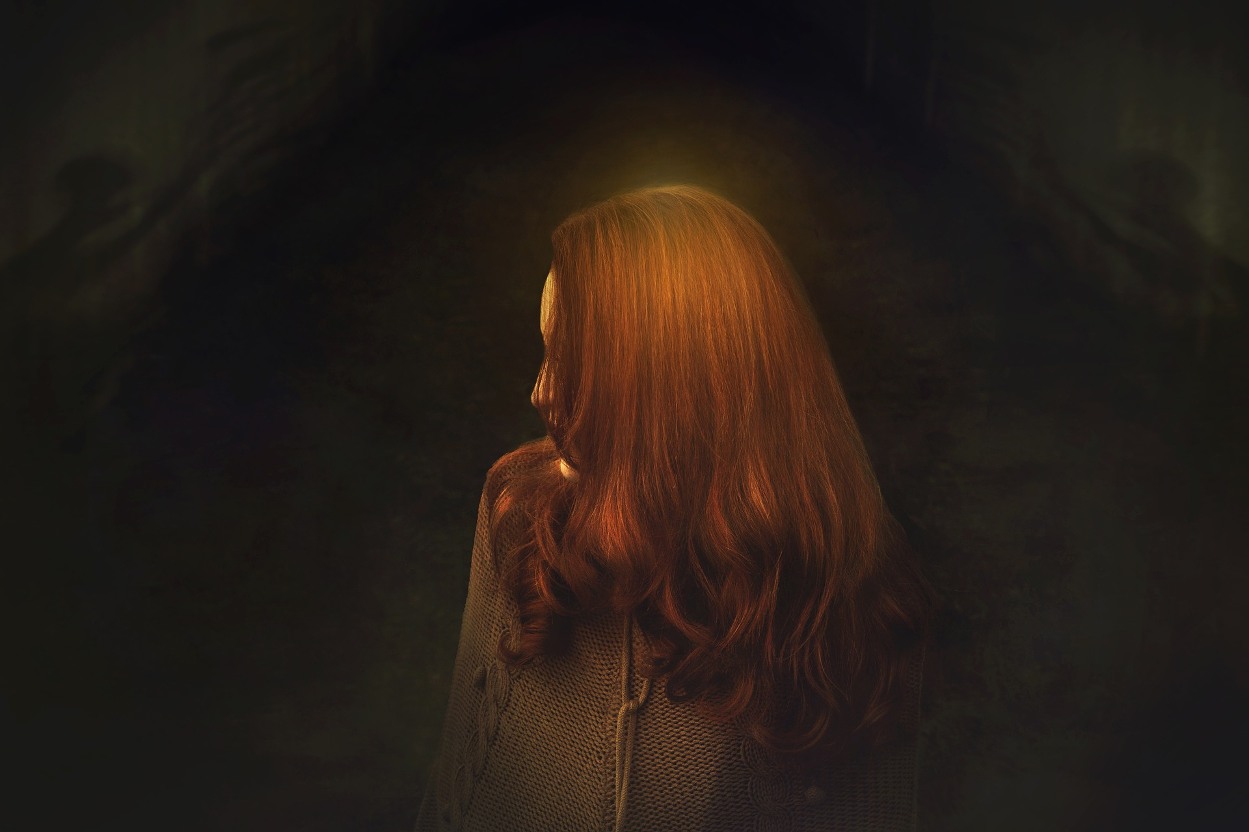
”Nu havde Laban to døtre; den ældste hed Lea og den yngste Rakel.
Lea havde matte øjne, mens Rakel var smuk og så dejlig ud”
1 Mos 29,16-17

Slide 7
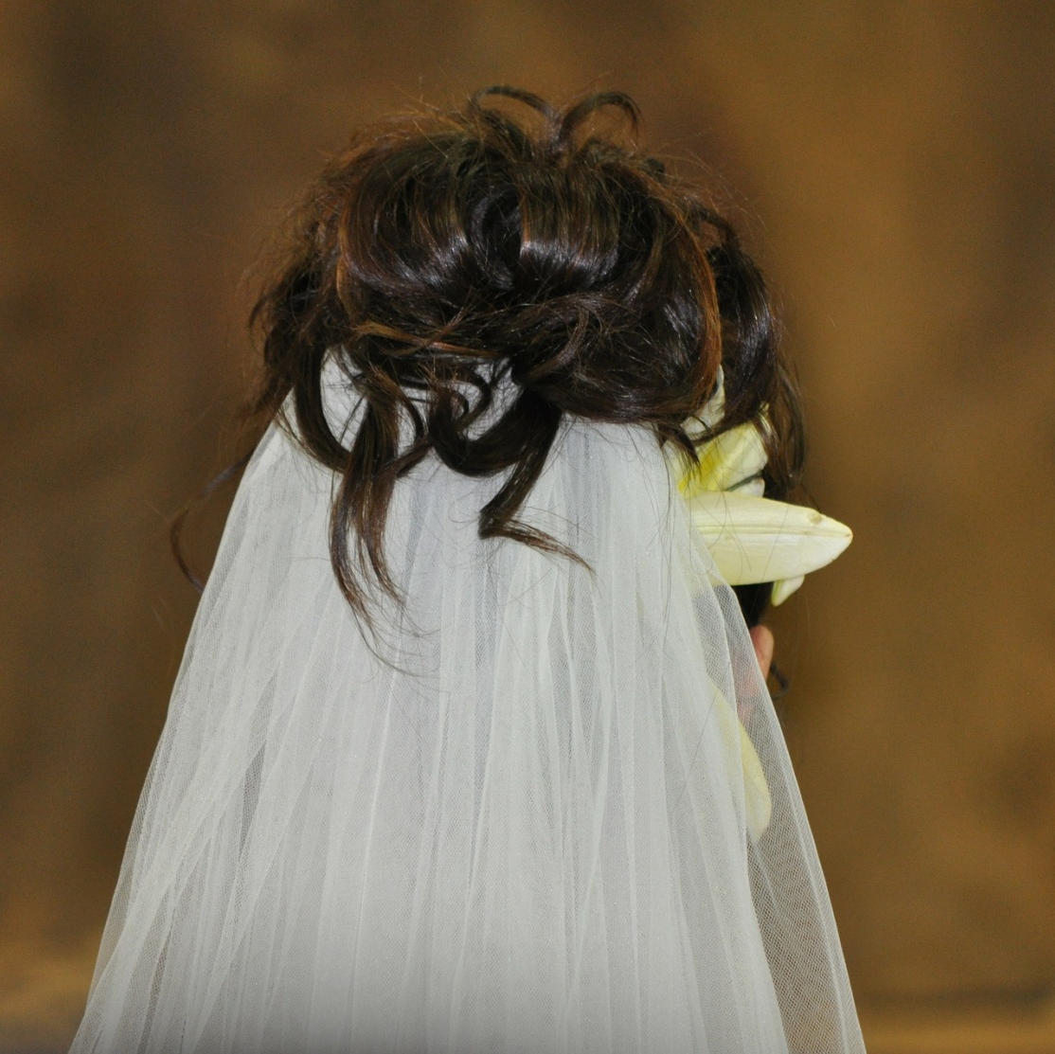


”Tiden er udløbet; lad mig nu få min kone, så jeg kan gå ind til hende.” 1 Mos 29,21
”Men om aftenen tog han sin datter Lea og førte hende til Jakob, som gik ind til hende.” 1 Mos 29,24

Slide 8
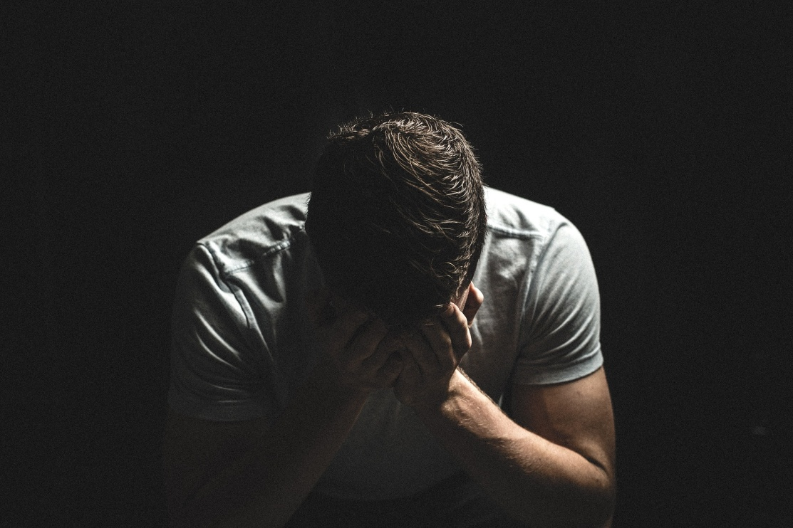
”Om morgenen opdagede Jakob, at det var Lea.” 1 Mos 29,21

Slide 9
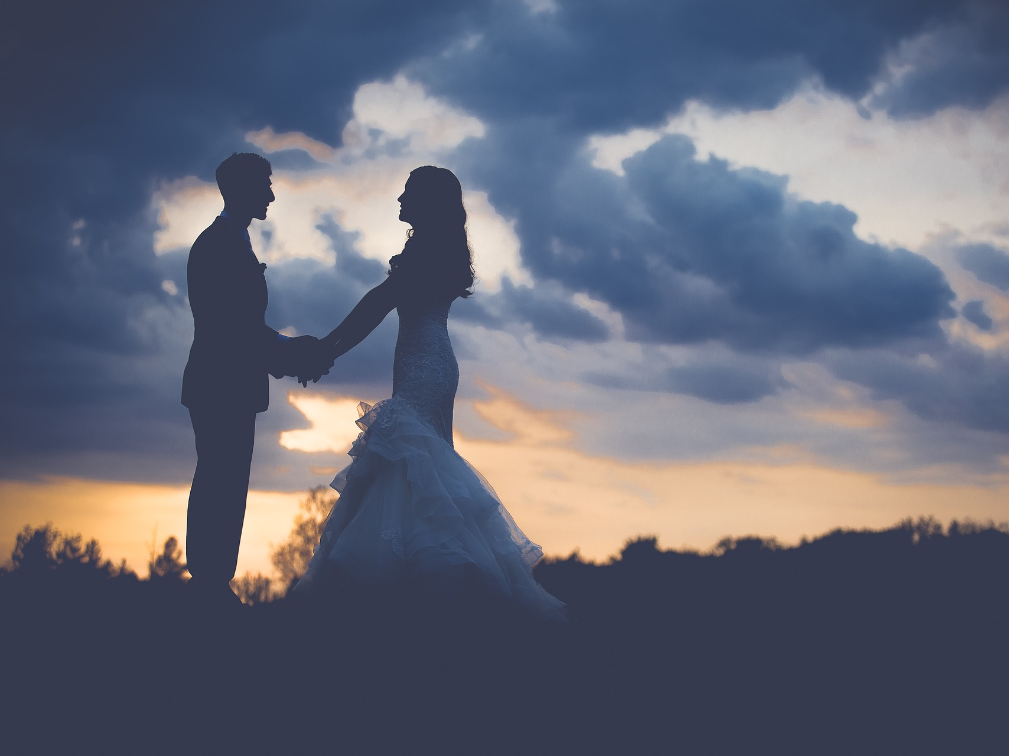
”Så gik Jakob også ind til Rakel
Og han elskede Rakel højere end Lea”
1 Mos 29,39

Slide 10

”Herren så, at Lea blev tilsidesat”
1 Mos 29,31

Slide 11
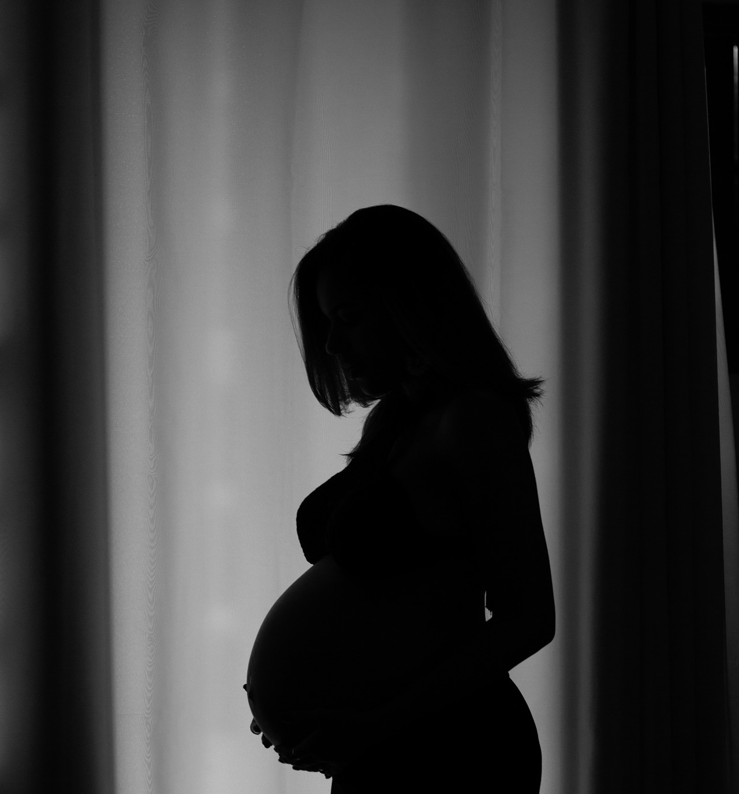
”Lea blev gravid og fødte en søn, som hun gav navnet Ruben, for hun sagde: ‘Herren har set til min lidelse. Nu må min mand elske mig.’ ” 1 Mos 29,32
”Hun blev igen gravid og fødte en søn; hun sagde: ‘Herren har hørt, at jeg er tilsidesat, og givet mig også denne søn.’ Derfor gav hun ham navnet Simeon.” 1 Mos 29,33
”Hun blev igen gravid og fødte en søn; hun sagde: ‘Nu må min mand knytte sig til mig, for jeg har født ham tre sønner.’ Derfor gav hun ham navnet Levi.” 1 Mos 29,34
”Da Herren så, at Lea blev tilsidesat, åbnede han hendes moderliv.”
1 Mos 29,31
”Hun blev igen gravid og fødte en søn; hun sagde: ‘Nu vil jeg takke Herren.’ Derfor gav hun ham navnet Juda.” 1 Mos 29,35

Slide 12

“ Når jeg nu går til min slægt, så begrav mig hos mine fædre i hulen på hittiten Efrons mark… Abraham og hans kone Sara… Isak og hans kone Rebbeka, og dér har jeg selv begravet Lea.” 1 Mos 49,29-31

Slide 13
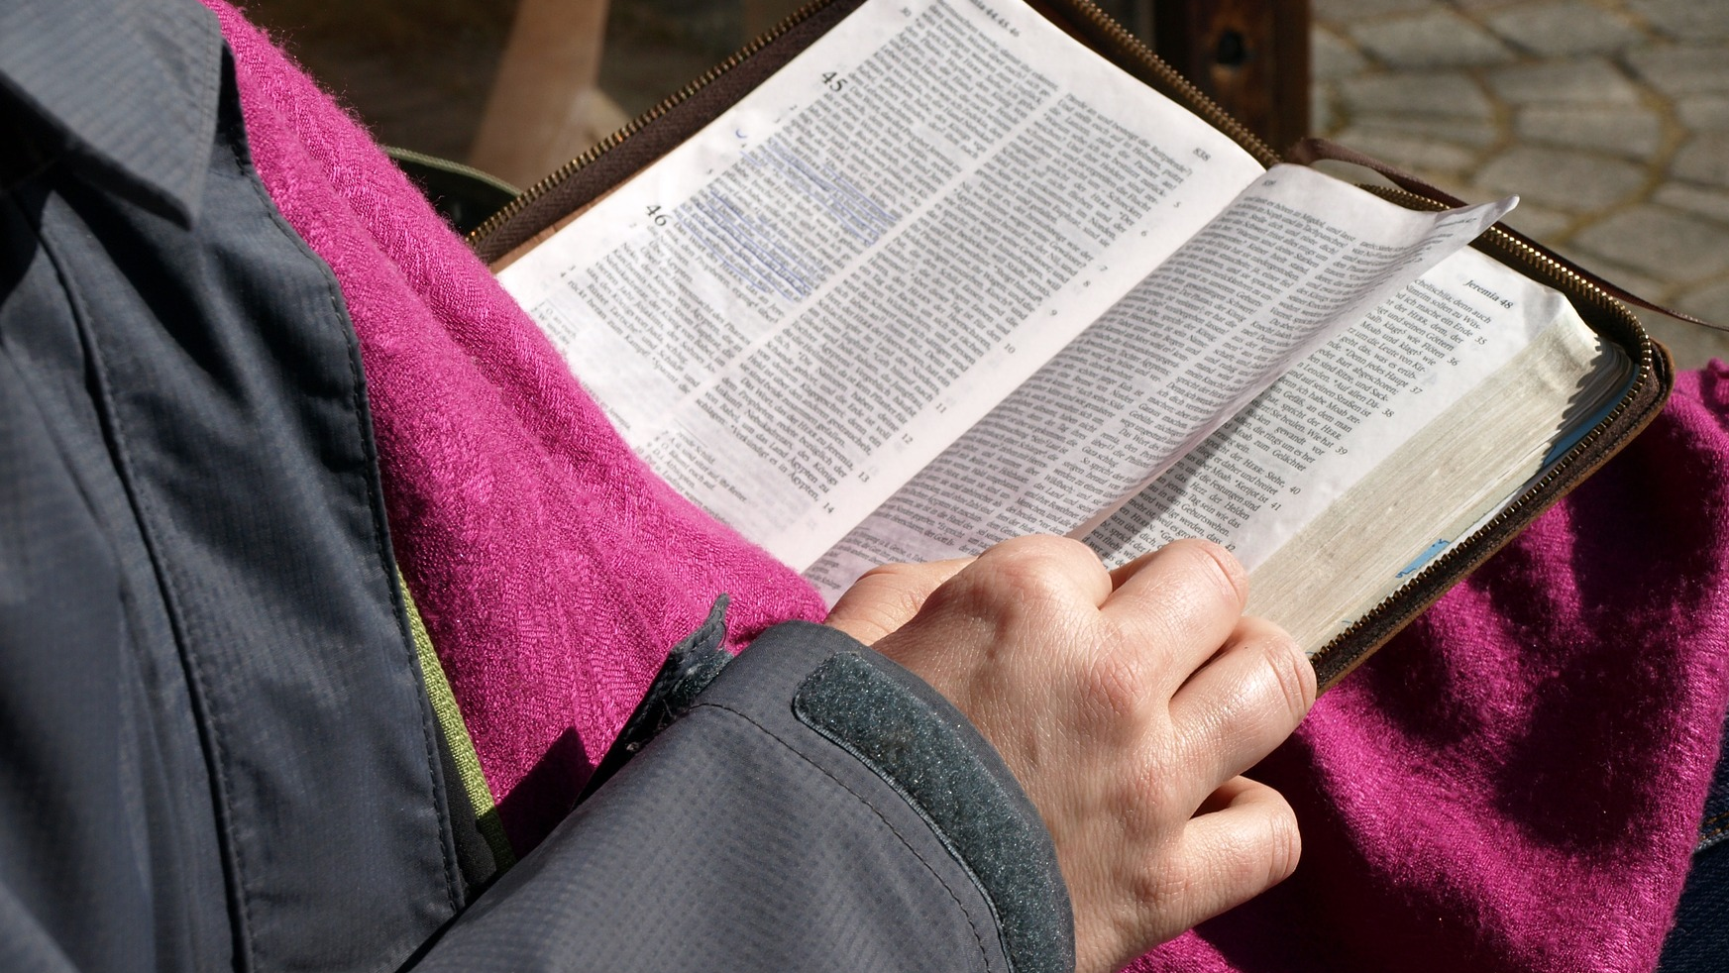
Matthæusevangeliet
Kap 1:
Slægtsbog for Jesus, Kristus, Davids søn, Abrahams søn.
Abraham blev far til Isak, Isak til Jakob, og Jakob til Juda og hans brødre. Juda blev med Tamar far til Peres og Zera.

Slide 14
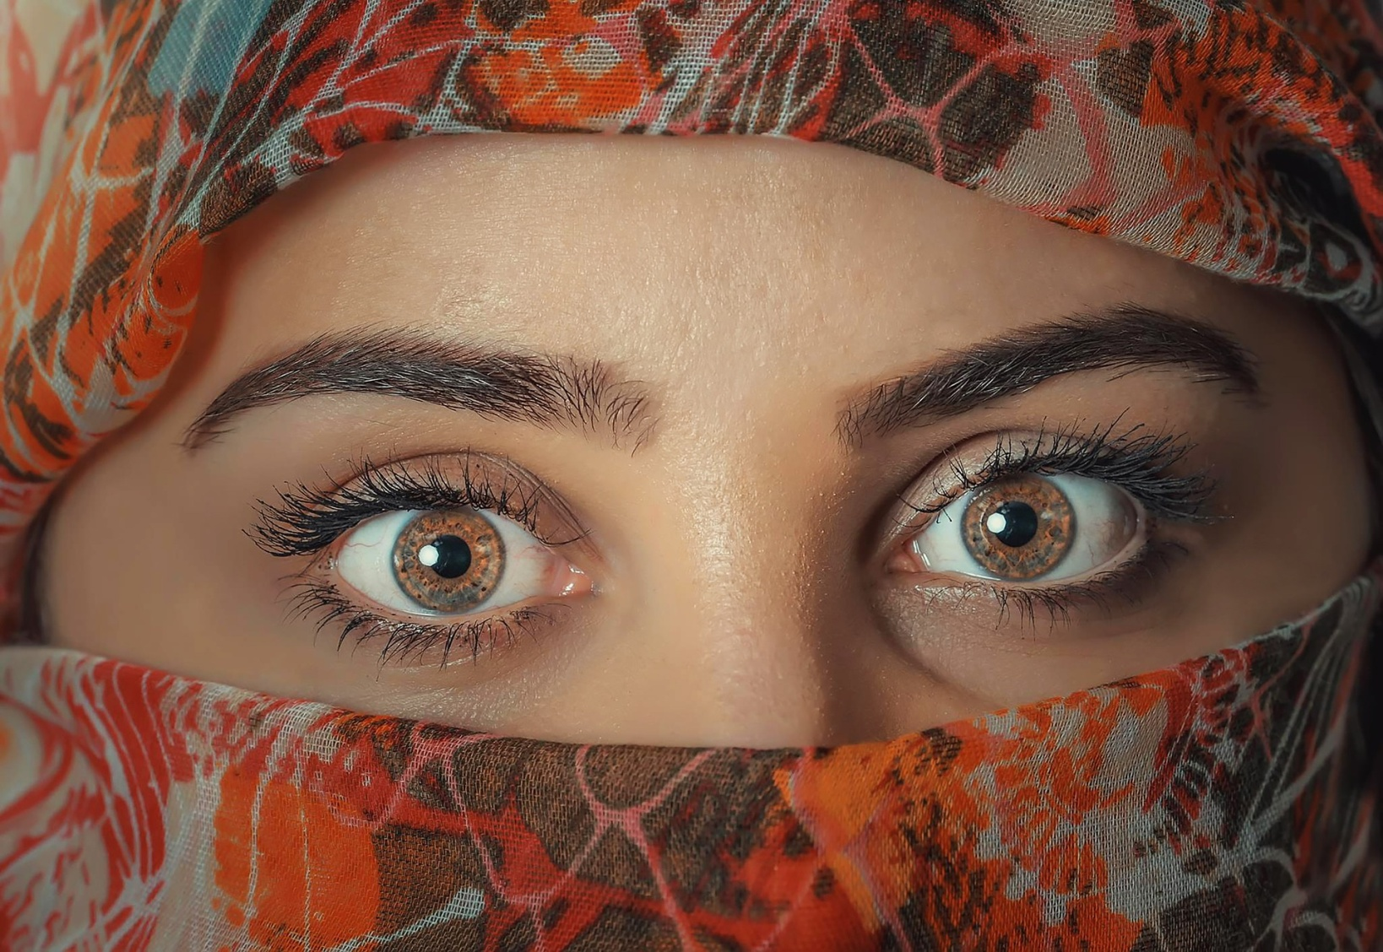
Hagar
1 Mos 16
Egyptisk trælkvinde… patriakens kone…

Slide 15

”Herrens engel traf hende…”
”Hagar, Sarajs trælkvinde…”
”Vend tilbage til din frue…”
”Jeg vil gøre dine efterkommere så talrige…”
Hagar bliver gravid
Hagar ser ned på Saraj
Saraj klager til Abraham
Saraj behandler Hagar hårdt
Hagar flygter

Slide 16
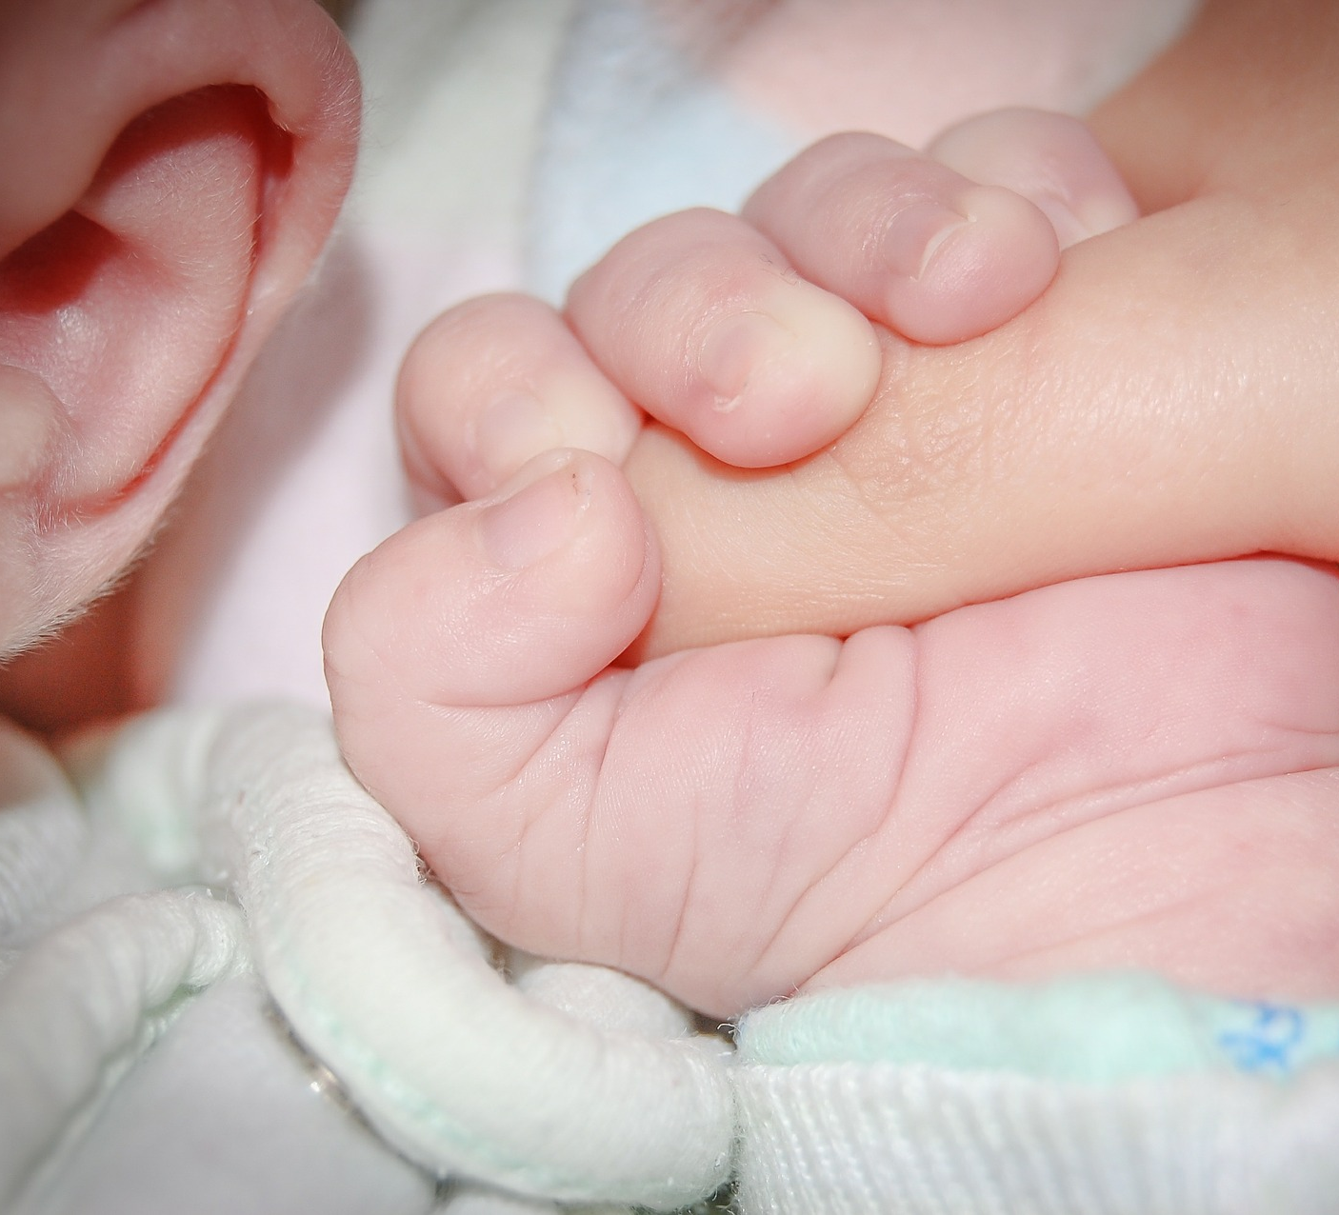
Og Herrens engel sagde til hende:
  “Se, du er med barn;
  du skal føde en søn
  og give ham navnet Ismael,
  for Herren har hørt din lidelse.
  Han skal blive
  et vildæsel af et menneske;
  Hans hånd skal være vendt mod alle
  og alles hånd mod ham,
  han skal leve på tværs af alle sine brødre.”
1 Mos 16,11-12

Slide 17
Hagar
1 Mos 16
“Hagar kaldte Herren, som havde talt til hende, ‘Du er Gud, der ser’. For hun tænkte: ‘Har jeg virkelig på dette sted set ham, der ser mig?”
Vers 13

Slide 18
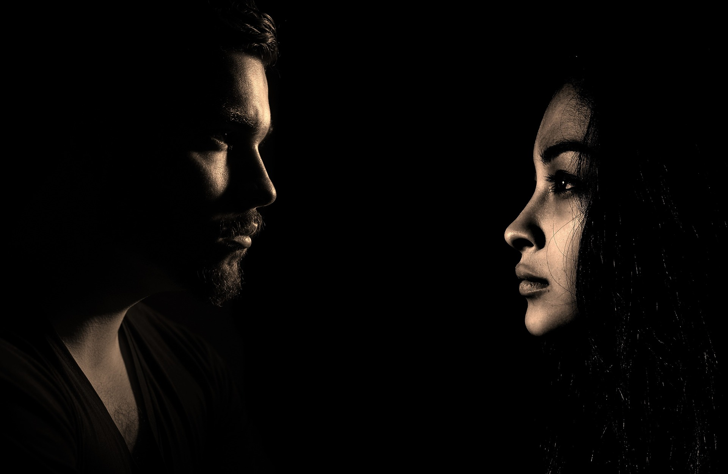
Juda & Tamar
1 Mos 38

Slide 19
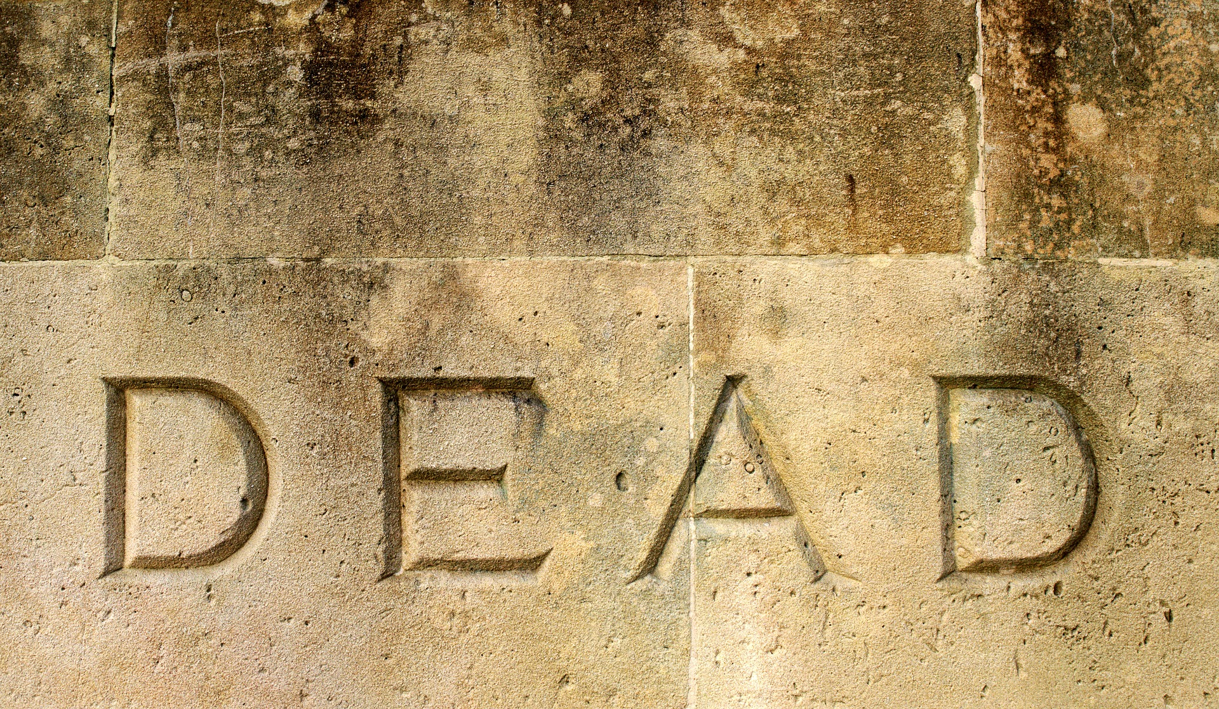
Juda
Er
Onan
Shela

Slide 20
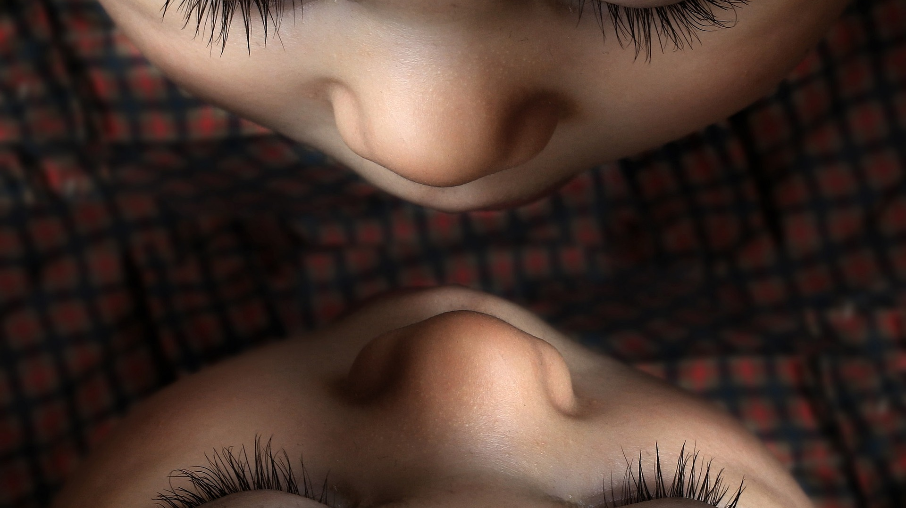
”Da hun skulle føde, viste det sig, at der var tvillinger i hendes liv.”
Peres & Zera.
1 Mos 38,27.29.30.
Tamar
”Slægtsbog for Jesus Kristus, Davids søn, Abrahams søn. Abraham blev far til Isak, Isak til Jakob, og Jakob til Juda og hans brødre. Juda blev med Tamar far til Peres og Zera, Peres blev far til Hesron…
Matt 1,1-3

Slide 21

“Når jeg ser blodet, går jeg forbi jer”
2 Mos 12,13

Slide 22
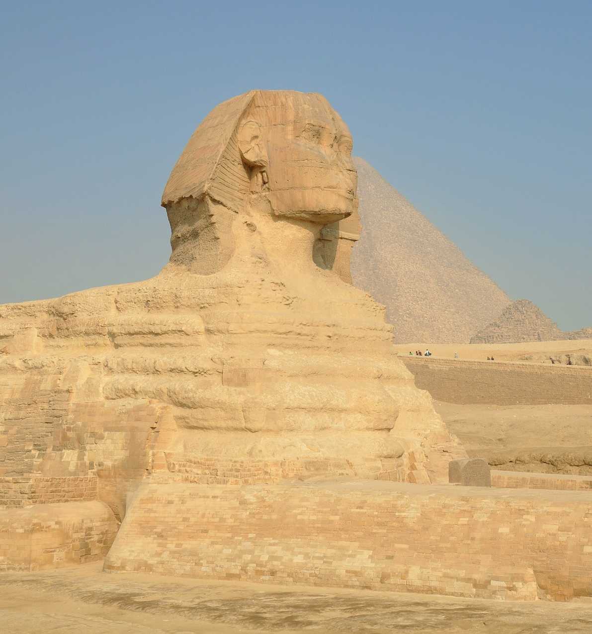
”Jeg har set mit folks lidelse i Egypten…”
2 Mos 3,7

Slide 23

“Se ikke på hans udseende og højde; ham forkaster jeg, for det drejer sig ikke om det, mennesker ser på; mennesker ser på det, de har for deres øjne, men Herren ser på hjertet.”
1 Sam 16,7

Slide 24
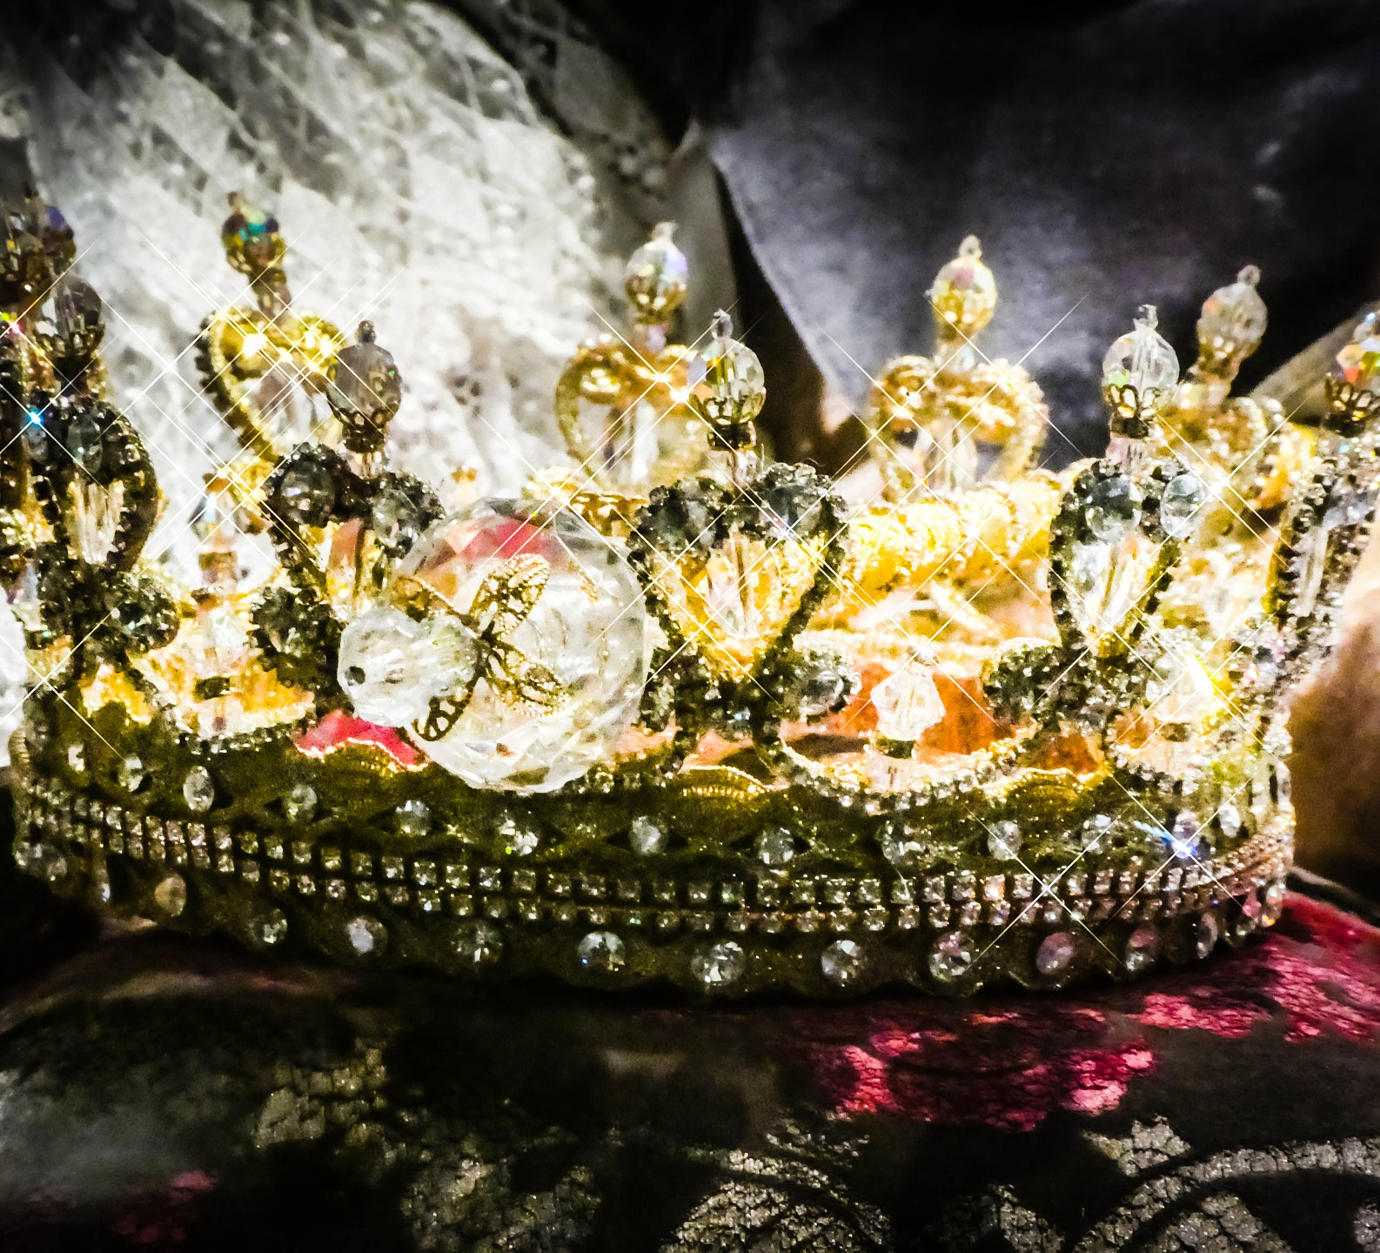
”Men Herren skal være dommer og dømme os imellem. Han ser det, og så vil han føre min sag og skaffe mig ret.”
1 Sam 24,16
“Lad ham bare forbande mig, når Herren har sagt, at han skal. Måske ser Herren til min nød og giver mig lykke i stedet for forbandelsen i dag.”
2 Sam 17,11-12

Slide 25

”Min hånd har skabt alt dette, sådan blev det hele til, siger Herren. Det er den hjælpeløse, jeg ser til, den modløse og den, der skælver for mit ord.”
Es 66,2

Slide 26
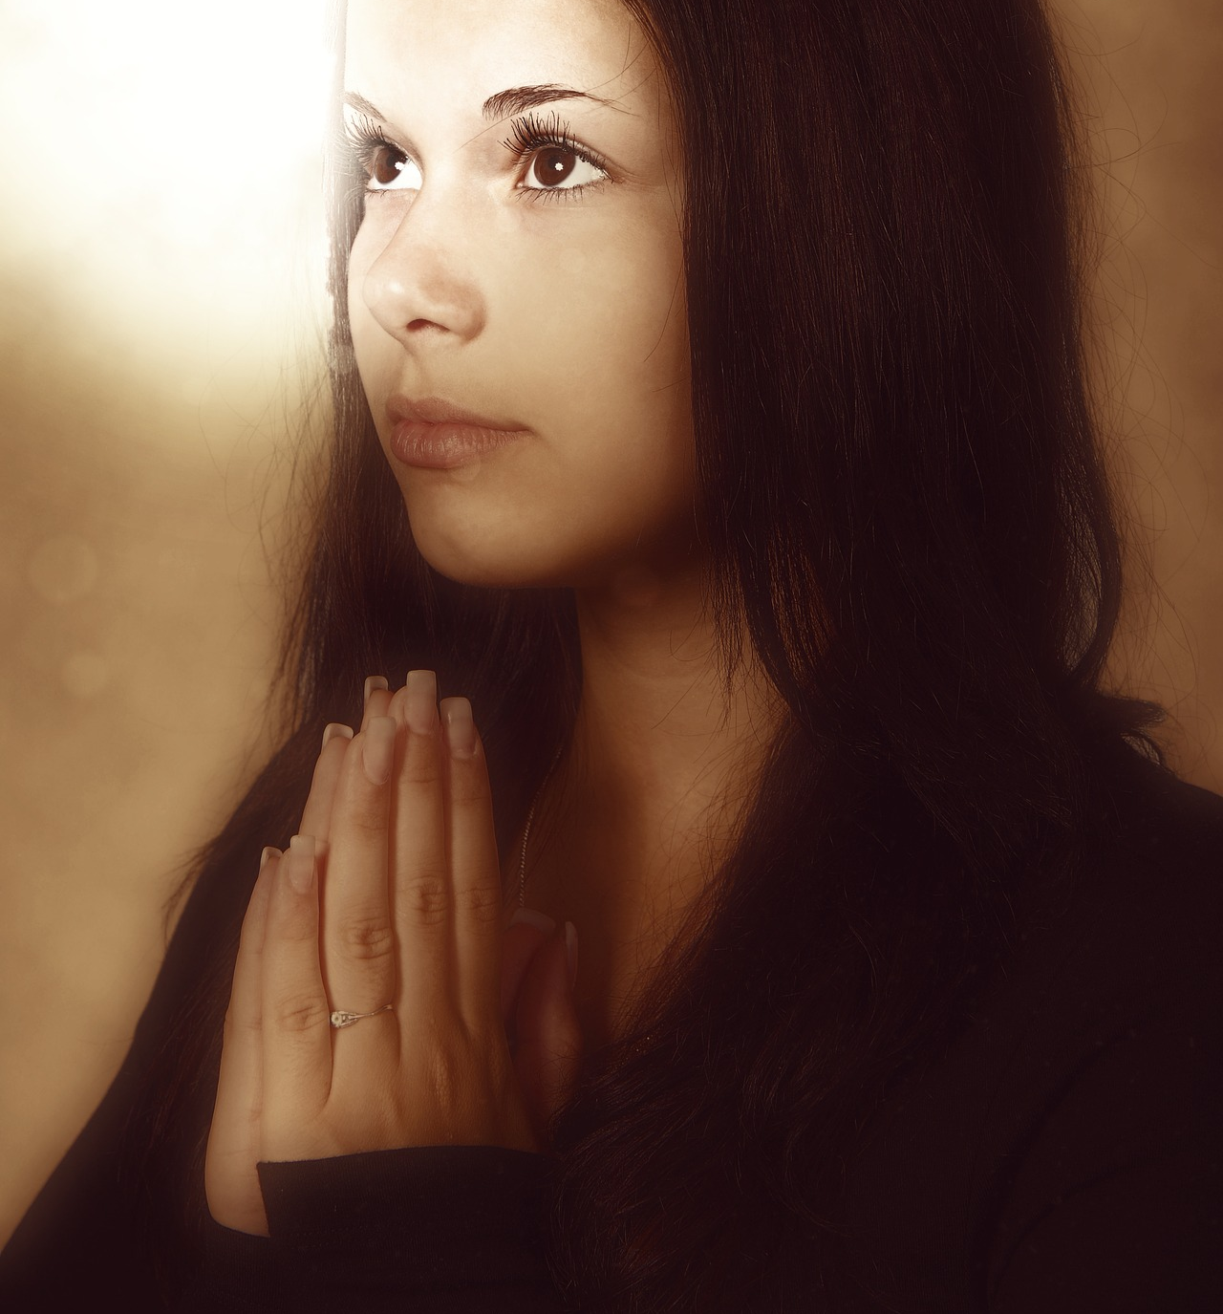
”Herre, du kender mig og ser mig, du ransager mit hjerte.”
Jer 12,3
”Men når du vil bede, så gå ind i dit kammer og luk din dør og bed til din fader, som er i det skjulte. Og din fader, som ser i det skjulte, skal lønne dig.”
Matt 6,7

